Slide 1
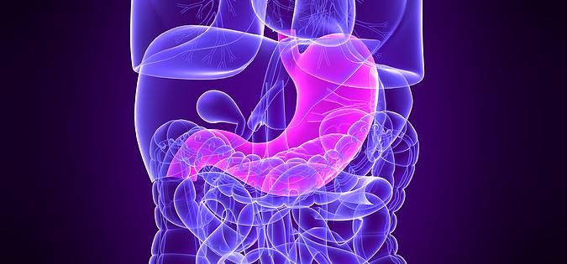
Léčebná výživa při onemocnění žaludku
Jana Spáčilová

Slide 2
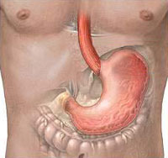
Osnova
Anatomie a fyziologie
Nemoci žaludku (a duodena)
Léčebná výživa
Dieta č. 2
Praktická část

Slide 3
Anatomie a fyziologie žaludku
Žaludek je nejširší, vakovitá část GITu
Proměnlivý tvar (dle náplně, polohy těla, tělesné konstituce, věku,…)
Kapacita 1-1,5 l rozmělněné potravy
V levé brániční klenbě
Přední stranou se dotýká jater, bránice
a stěny břišní
Zadní strana – levá ledvina, nadledvina, slezina, slinivka břišní

Slide 4
Anatomie a fyziologie žaludku
Česlo (kardia)
vyústění jícnu do žaludku
Klenba (fundus)
horní část žaludku vyklenutá pod bránicí se vzduchovou bublinou
Tělo (korpus)
¾ celkové plochy žaludku
Předsíň (antrum)
neobsahuje řasy jako tělo
Vrátník (pylorus) přechod do dvanáctníku s cirkulárním svěračem

Slide 5
Anatomie a fyziologie
Funkce žaludku:
Rozmělnění potravy
Promíchání potravy se žaludeční šťávou produkovanou buňkami žaludeční sliznice (trávení zejména proteinů) – vzniká chymus
Rezervoár tráveniny (potrava smíšená zůstává v žaludku až 4 h, potrava s převahou sacharidů 2-3 h, tuky až 8 h)
Vyprázdnění žaludku – po malých částech do duodena. Nejdřív tekutiny (podél malého zakřivení, 10-20 min), nejpozději tuky.
Žaludeční lipáza
Sekrece vnitřního faktoru
Baktericidní působení kyselého pH (HCl)
Notes:
Setrvání chymu v žaludku závisí na různých faktorech – prodlužuje se při vysokém podílu tuků v potravě, protože po požití tuků se ze sliznice žaludečního antra uvolňuje málo gastrinu a protože po kontaktu duodenální sliznice s tukem se do krevního oběhu uvolňují hormony (hlavně GIP – gastrický inhibiční polypeptid), které tlumí motoriku žaludku. Mimoto je rychlost vyprazdňování závislá na velikosti částic, na konzistenci a osmotickém tlaku chymu – řídký obsah zůstává v žaludku kratčeji než obsah hypertonický.

Slide 6
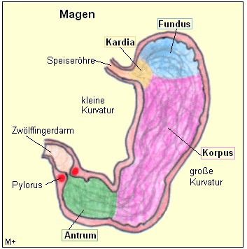
Anatomie a fyziologie
Exokrinní buňky žaludeční sliznice:
Hlenové buňky – tvoří hlen (obsahuje bikarbonát), který pokrývá sliznici žaludku a slouží jako ochranná bariéra před žaludeční šťávou (obrana žaludku proti natrávení sliznice). Nachází se v kardii.
Hlavní buňky – tvoří pepsinogen, který se vlivem HCl mění na pepsin (proteolýza), a žaludeční lipázu. Nachází se s parietálními buňkami v oblasti těla žaludku.
Parietální buňky – tvoří HCl a vnitřní faktor (umožňuje vstřebávání B₁₂ v terminálním ileu)

Slide 7
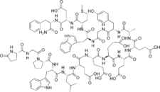
Gastrin
Hormon produkovaný G-buňkami sliznice antra (90 %), duodena a proximálního jejuna
Existuje několik biologicky aktivních forem
Dle délky řetězce – minigastrin G14, malý gastrin G17, velký gastrin G34
Stimuluje sekreci HCl v žaludku a jen slabě stimuluje sekreci pankreatických enzymů a kontraktilitu žlučníku, stimuluje motilitu žaludku a střeva

Slide 8
Sekrece HCl
3 fáze sekrece:
Cerebrální
vyvolaná již myšlenkou na jídlo, pohledem na pokrm a jeho vůni. Prostřednictvím n. vagus se zvýší žaludeční sekrece a dojde k uvolnění gastrinu ještě dříve, než rozmělněná potrava dorazí do žaludku.
Gastrická
Zahájena bezprostředním kontaktem rozmělněné potravy se žaludeční sliznicí a uvolněním gastrinu a pepsinu vyvolané rozpětím žaludeční stěny.
Intestinální
inhibice uvolňování gastrinu, žaludeční sekrece a žaludeční motility
Přestup kyselé kašovité potravy do duodena a kontakt střevní stěny se živinami vyvolá sekreci intestinálních peptidových hormonů (GIP, VIP, sekretin, glukagon, somatostatin)

Slide 9
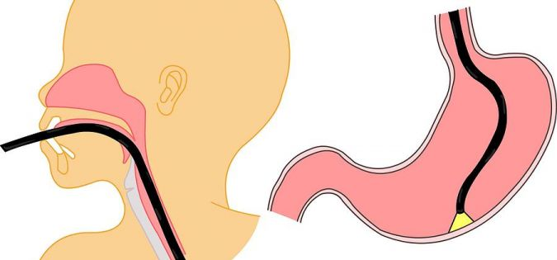
Gastroskopie
https://www.youtube.com/watch?v=95SO3TFTUDk
Notes:
Gastroskopie je vyšetření, při kterém se ústy zavádí ohebný hadicovitý přístroj tzv. fibroskop (gastroskop) do hltanu, jícnu, žaludku a případně i do horní části tenkého střeva tzv. dvanáctníku. Ohebnost přístroje je důležitá pro snadnější manipulaci s přístrojem. Konec přístroje je opatřen světlem a kamerou, pomocí které je zhotovován obraz přenášený na obrazovku, který lékař během vyšetření neustále sleduje

Slide 10
???
Které části (z anatomického hlediska) rozlišujeme na žaludku?
Jaký význam má produkce hlenu
v žaludku?
Vnitřní faktor je důležitý pro vstřebávání jednoho vitaminu – kterého? Kde se tento vitamin vstřebává? Ve kterých potravinách se nachází? Jaká je jeho funkce? Jaká je jeho DDD?

Slide 11
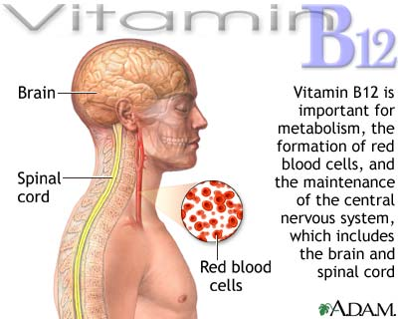

Slide 12
Vitamin B12 – zdravotní tvrzení
přispívá k normálnímu energetickému metabolismu
přispívá k normální činnosti nervové soustavy
přispívá k normálnímu metabolismu homocysteinu
přispívá k normální psychické činnosti
přispívá k normální tvorbě červených krvinek
přispívá k normální funkci imunitního systému
přispívá ke snížení míry únavy a vyčerpání
se podílí na procesu dělení buněk

Slide 13
Nemoci žaludku (a dvanáctníku) příznaky
Bolest v epigastriu
časně po jídle u vředu žaludečního, později po jídle u vředu duodenálního
Tlak v břiše, pocit tíhy, pocit netrávení, pocit plnosti, předčasná sytost
Nauzea
pocit nevolnosti, nutkání na zvracení
Zvracení
Pyróza
Pachutě v ústech
nespecifický příznak
Nechutenství (až odpor k jídlu)
častěji u nemocí žaludku
Ztráta hmotnosti
ukazuje na progresi nemoci
Hemateméza, meléna, chudokrevnost

Slide 14
Nemoci žaludku a duodena
1. Dyspepsie (funkční dyspepsie)
2. Záněty žaludku (gastritidy)
3. Vředová choroba žaludku a duodena
4. Nádory žaludku
↓
5. Operace žaludku

Slide 15
1. Dyspepsie
Souhrnné označení pro soubor trávicích obtíží, které jsou nejčastějším projevem rozličných GI chorob, ale vyskytují se také jako průvodní jev při onemocnění jiných orgánů
tlak a pocit plnosti, pocit netrávení, říhání, nauzea, anorexie, pocit nadmutí s flatulencí nebo bez ní, kyselý nebo hořký pocit v ústech
Organická – provází organická onemocnění GITu (tumory, záněty, cholelitiáza)
Sekundární – projev negastrointestinálních chorob
Funkční – samostatné onemocnění bez prokazatelného organického substrátu

Slide 16
1. Funkční dyspepsie horního typu
Žaludeční dyspepsie, funkční gastropatie
Jedno z nejčastějších onemocnění žaludku
Orgánová neuróza projevující se souborem dyspeptických příznaků, jejichž zdrojem jsou poruchy funkce žaludku. Předpokládá se, že podkladem jsou především poruchy motility.
Chronický průběh nebo opakující se epizody obtíží
Dominantní příznaky: tlak v břiše nebo v žaludku, pocit plnosti, předčasná sytost, pocit netrávení, říhání, nechutenství až odpor k jídlu, zvracení, nauzea → břišní dyskomfort (subjektivní nepříjemný pocit)
potíže vázány na příjem stravy (kvalita i kvantita)
Dyspeptické obtíže mohou doprovázet spoustu chorob x funkční dyspepsie jako samostatné onemocnění
Notes:
Onemocnění nebývá pojmenováno jednotně. Užívají se též jiné názvy: funkční, neorganická, idiopatická, esenciální, neulcerózní dyspepsie, funkční gastropatie

Slide 17
Funkční žaludeční dyspepsie
Potíže trvají nejméně 12 týdnů z uplynulých 12 měsíců jako přetrvávající nebo vracející se symptomy, kdy je vyšetřením vyloučena organická příčina. Protože jde zřejmě o porušení nervové regulace (orgánová neuróza), jsou často přítomny i jiné poruchy nervové činnosti – nervozita, nespavost, zvýšená únava, vegetativní projevy (pocení).
Diagnóza - anamnéza (charakteristická symptomatologie), poruchy motility žaludku (RTG, endoskopie), vyloučení organického onemocnění
Podíl stresu, stravování, ostatních složek životního stylu.
Žaludeční dyspepsie může být spojena se střevní dyspepsií.

Slide 18
Funkční žaludeční dyspepsie krajní formy – dle Mařatky
Chabý žaludek (hypostenická dyspepsie)
snížená reaktibilita, motilita, zpomalená evakuace
po jídle pocit tíhy a plnosti žaludku
předčasná sytost i po malých dávkách jídla, pocit pomalého trávení, snížená chuť k jídlu, někdy nauzea
„špatní jedlíci“
astenický pacient
Dráždivý žaludek (hyperstenická dyspepsie)
zvýšená motilita a sekrece → křeče, bolesti, pyróza, kyselá regurgitace, zvracení
bolesti v epigastriu brzy po jídle, s úlevou po vytrávení nebo nalačno, s úlevou po požití stravy
obvykle intolerance dráždivé stravy, alkoholu a černé kávy
chuť k jídlu bývá dobrá x obava z jídla
stenický pacient (silný)

Slide 19
Léčba funkčních poruch
úprava životosprávy (práce, odpočinek, spánek, STRAVOVACÍ REŽIM)
psychoterapie, případně psychofarmaka
farmakoterapie

Slide 20
Funkční poruchy STRAVOVACÍ REŽIM
Jíst v klidném nerušeném prostředí, dokonale sousto rozžvýkat (předpoklad dobrého trávení)
Není důvod pro speciální dietu, je nutno respektovat individuální snášenlivost potravin. Pacienti nejčastěji špatně tolerují česnek, cibuli, tučné potraviny.
Říhání se zesiluje po sycených nápojích, pálení žáhy po sladkých či kyselých pokrmech, příznaky dráždivého žaludku po chuťově výrazné, dráždivé stravě, alkoholu.
Z psychologických důvodů není vhodné některé potraviny „zakázat“, ale spíše nedoporučit. A to nejlépe ty, které pacient v anamnéze uvedl, že je netoleruje (pozor na možnou karenci živin). Vhodná je obecně šetřící strava. Tuky čerstvé, nepřepalované, v omezeném množství.
Strava 5x denně v menších porcích.
U dráždivého žaludku se snažíme o zklidnění (šetřící úprava, pravidelné stravování), u chabého žaludku spíše o povzbuzení (výrazná chuť, koření, pepř, paprika, hořčice, kyselé potraviny, hořké či šumivé nápoje, aperitiv před jídlem).

Slide 21
2. Záněty žaludku - GASTRITIDY
Časté stavy
Dělení dle histologického hlediska
Akutní
Chronické
Zvláštní formy
Dělení dle intenzity změn sliznice
Mírné
Střední
Výrazné

Slide 22
Akutní gastritida
Náhle vzniklé onemocnění infekčního (bakterie, viry) nebo alimentárního původu (individuální tolerance stravy - nevhodná strava, těžko stravitelná strava, silně kořeněná, nezvyklá tepelná úprava, nevhodná teplota, velké množství alkoholu)
Příznaky: křečovité až kolikovité bolesti břicha, říhání, nevolnost, zvracení, odpor k jídlu, často s průjmem, celková nevůle, subfebrilie, při těžším průběhu schvácenost až sklon ke kolapsu
Lehká forma: akutní obtíže trvají většinou jen několik hodin, vymizí většinou během 2–3 dnů
Těžší forma: vyžaduje infuze, léky
Riziko dehydratace

Slide 23
Akutní gastritida - LÉČBA
Klid na lůžku
Vynechání normální stravy (hladovka)
První 1-2 dny podávání samotných tekutin (po malých doušcích čaj), příp. suchary
Po odeznění příznaků postupná realimentace během několika dnů (do týdne)
vyhýbat se těžce stravitelným a dráždivým pokrmům
suchary/tvrdé žemle → obilninové polévky (rýžová, krupková, z ovesných vloček) → vařená nebo dušená rýže, bramborová kaše (vše mírně osolené, bez tuku, bez mléka) → vařené libové maso, těstoviny, kousek čerstvého másla → „normální“ strava (cca během 3 dnů)
Notes:
Farmakoterapie – pokud je nauzea, podáváme antiemetika (metoklopramid, itoprid). Při průjmu buď absorbující antidiaroika (živočišné uhlí, Smecta) nebo Endiaron, Ercefuryl. Při známkách dehydratace je na místě rehydratace infuzemi (fyziologický roztok, Darrowův nebo Ringerův roztok, glukóza)

Slide 24
Chronická gastritida
Diagnózu chronického zánětu lze stanovit pouze z histologického vyšetření
Většinou asymptomatický průběh, může se projevovat jako akutní gastritida
Většinou vede k imunitnímu postižení žaludečních buněk produkujících HCl (parietálních b.) → achlorhydrie, snížená produkce vnitřního faktoru
→ snížení až zastavení sekrece HCl a pepsinu
může to vést k perniciózní anémii z nedostatku vitaminu B₁₂

Slide 25
Chronická gastritida
Typ A (autoimunitní)
Postižen fundus a corpus – protilátky proti krycím buňkám žaludeční sliznice a proti vnitřnímu faktoru
Vyvíjí se atrofie žaludeční sliznice s hypaciditou až anaciditou
Nevytváří se vnitřní faktor – B₁₂ se nemůže resorbovat
Typ B (bakteriální)
Vyvolána osídlením žaludeční sliznice H. pylori (zejména v antru a v corpu)
Vyvíjí se atrofie žaludeční sliznice s hypaciditou až anaciditou
Typ C (chemicko-toxická)
Vzniká působením nesteroidních antirevmatik a/nebo refluxem žluči z duodena
Léčba:
Lehká, plnohodnotná strava
potraviny stimulující sekreci HCl: masové a silné zeleninové vývary, sycené nápoje, malé množství alkoholických nápojů, kořeněné pokrmy…
substituce vitaminu B₁₂ při perniciózní anémii

Slide 26
3. Vředová choroba žaludku a duodena
Multifaktoriální, polyetiologické onemocnění horní části GIT (nejčastěji žaludku a dvanáctníku), při kterém dochází k poškození sliznice žaludku nebo dvanáctníku vyvolané nejčastěji mikroorganismem Helicobacter pylori
Při hlubším poškození sliznice pronikajícím pod slizniční svalovinu hovoříme o ulceraci
Méně závažný defekt – eroze – zasahuje pouze povrch sliznice

Slide 27
Epidemiologie vředové choroby
až 10% populace
stejně často u obou pohlaví
častější
u osob s krevní skupinou 0
u osob, které pravidelně kouří
u psychicky náročných povolání
Obecně: žaludeční vředy častěji ve vyšším věku, dvanáctníkové u mladších jedinců

Slide 28
Etiopatogeneze vředové choroby
Nerovnováha mezi protektivními a agresivními faktory + infekce H. pylori!!!
Protektivní faktory
Žaludeční hlen, jeho optimální skladba a množství
Alkalická sekrece bikarbonátů v žaludeční šťávě potřebné k neutralizaci kyseliny
Mikrocirkulace v žaludeční sliznici
Regenerační schopnost buněk epitelu
Normální sekrece endogenních prostaglandinů (PGE₂, PGI₂) a NO s vazodilatačními účinky
Dobré prokrvení gastroduodenální sliznice a podslizničních vrstev

Slide 29
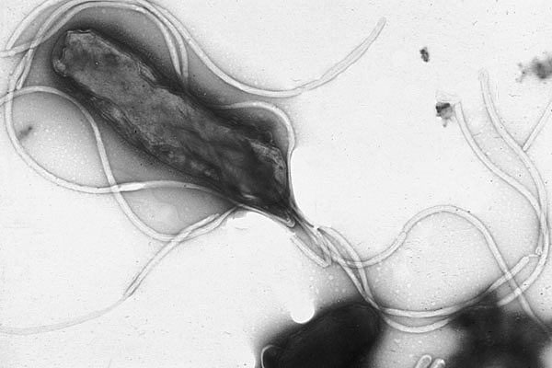
Etiopatogeneze vředové choroby
Agresivní faktory
Endogenní
kyselina chlorovodíková
pepsin
zpětný tok žluče a enzymů slinivky břišní z duodena do žaludku
Exogenní
Helicobacter pylori
ulcerogenní vliv některých léčiv (nesteroidní antirevmatika, kyselina acetylsalicylová, kortikoidy, cytostatika) – mění fyzikálně chemickou skladbu žaludečního hlenu
kouření
některé potraviny a nápoje (koření, alkohol, káva,...)
stres
gastritidy

Slide 30
Klinický obraz vředové choroby
epizodický výskyt na jaře a na podzim
Duodenální vřed: bolest v epigastriu, která se vyskytuje nalačno (2 až 6 hodin po jídle, v noci budí ze spánku). Bolest ustupuje po požití stravy a po antacidech. Chuť k jídlu je zachována, pacienti často přibírají.
Žaludeční vřed: bolest po jídle (čím blíže je vřed kardii, tím dříve po jídle se objeví bolest), pacienti proto méně jí, hubnou
U méně než 10 % pacientů může probíhat bez příznaků, příp. nespecifické příznaky (nechutenství, hubnutí, nevolnost, zvracení, bušení srdce). Prvním projevem pak může být až komplikace – perforace či krvácení.

Slide 31
Komplikace vředové choroby
Krvácení z vředu
Perforace
proniknutí vředu do peritoneální dutiny
s možností vzniku zánětu pobřišnice (náhlá prudká až krutá bolest, rychle se vyvíjí obraz akutní břišní příhody a šoku)
Penetrace
vředová léze proniká do okolních orgánů (zejména duodenální vřed do pankreatu)
Stenóza pyloru
doprovázena pocitem plnosti a zvracení stagnujícího obsahu se zbytky potravy staršího data
Nádorová přeměna vředu

Slide 32
Léčba vředové choroby
Farmakoterapie (ATB proti HP - eradikace)
Režimová opatření:
psychický klid – omezit stres
dostatek spánku i celkového uvolnění
omezení fyzické námahy
zákaz nebo alespoň omezení kouření
zákaz nebo omezení ulcerogenních léků
DIETNÍ OPATŘENÍ
Notes:
Eradikace = vymýcení

Slide 33
Vředová choroba DIETNÍ OPATŘENÍ
Neexistuje žádná jednotná dieta - nutno respektovat individuální toleranci/snášenlivost pacienta
Každá strava má neutralizační vlastnosti (potrava je nejfyziologičtější antacidum), ale také více či méně stimuluje sekreci žaludeční šťávy – proto zákaz pochutin stimulující žaludeční sekreci (káva, silný čaj, kolové nápoje, alkohol, příliš ostré a tučné pokrmy)
Obecně: Lehce stravitelné pokrmy, nenadýmavé, nedráždivé, vždy čerstvé, bez připáleného tuku, strava pravidelná – 5-6x denně menší porce, omezit večerní příjem, potraviny podáváme čerstvé. Energetická hodnota stravy má odpovídat potřebě.
Vhodné technologické úpravy: vaření, dušení, pečení bez tvrdé kůrky na povrchu připraveného jídla, příprava v horkovzdušných nebo mikrovlnných troubách, v teflonovém nádobí nebo v alobalu. Dbáme na to, aby nedocházelo k přepalování tuků. Smažení se nedoporučuje.
V nemocnici
v akutním stádiu dieta č. 1 – kašovitá šetřící
ve fázi uklidnění dieta č. 2 - šetřící

Slide 34
Vředová choroba DIETNÍ OPATŘENÍ
Maso – vybíráme libové druhy. Maso nenakládáme a nepodáváme maso tučné (husí, kachní, vepřový bůček), zabíjačkové pochoutky. Nezapomínáme na ryby sladkovodní i mořské ve vhodné úpravě (ne kyselé, nakládané).
Uzeniny – v úvahu připadají jen kvalitní netučné druhy v menším množství (šunka, debrecínská pečeně, šunkový salám, jemné párky...)
Tuky – na mazání pečiva a pro studenou kuchyni používáme malé množství čerstvého másla (v případě, že pacient nemá zvýšenou hladinu krevního cholesterolu), nebo kvalitního rostlinného margarínu. Pokrmy připravujeme na vhodných rostlinných olejích (řepkový, olivový). Sádlo, škvarky, slaninu nepoužíváme. Zahušťujeme světlou jíškou, moukou rozmíchanou ve vodě či v mléce, bešamelem.
Příkrmy – výběr je pestrý. Brambory, rýže, těstoviny, bramborový a houskový knedlík, noky.
Zelenina – vybíráme mladou zeleninu, nedoporučuje se zelí, kapusta, květák, brokolice jako samostatný pokrm. Pozor na naloženou kyselou zeleninu (nakládané okurky), může způsobit problémy. Totéž platí o paprikách, ředkvičkách.
Ovoce – povoleny jsou všechny druhy, někdy dělají obtíže druhy se zrníčky (rybíz, ostružiny, maliny). Ovoce má být dobře vyzrálé, kvalitní, čerstvé. Konzumuje se syrové, či ve formě kompotů, pyré, do knedlíků a taštiček, na koláče.
Luštěniny jsou pro velkou nadýmavost nevhodné.

Slide 35
Vředová choroba DIETNÍ OPATŘENÍ
Mléko a mléčné výrobky - Mléko a mléčné výrobky tlumí sekreci kyseliny chlorovodíkové v žaludku a doporučuje se zařazovat je do jídelníčku denně. Nepodáváme pikantní sýry.
Koření – nejvhodnější je sladká paprika a všechno zelené koření. Ostatní koření používáme v malém množství a řídíme se snášenlivostí. Nevhodná jsou dráždivá koření.
Bezmasé pokrmy – výběr není omezen. Nepodáváme těžce stravitelné a smažené pokrmy (koblihy, smažený květák, houbová smaženice ...).
Moučníky – problémy většinou způsobují čerstvá kynutá těsta. Listové a linecké těsto tučnější.
Pochutiny – vyhýbáme se použití omáček vyrobených z ryb, ostré hořčici, octu, sójové a worchesterské omáčce, masoxům a dalším dochucovadlům.
Nápoje – nejvhodnější je pramenitá voda, minerální vody nesycené, slabé čaje, mošty, džusy, zeleninové šťávy. Alkohol, černá zrnková káva, Coca Cola a další nápoje s kofeinem vhodné nejsou!

Slide 36
Upravte jídelníček pacienta s vředovou chorobou
 | Snídaně | Přesnídávka | Oběd | Svačina | Večeře
1. den | Rohlík, máslo, marmeláda kakao | jablko | Vločková polévka, Smažený květák, vařené brambory broskvový kompot | Tvarohový závin | Chléb s rybičkovou pomazánkou, rajče

Slide 37
Upravte jídelníček pacienta s vředovou chorobou
 | Snídaně | Přesnídávka | Oběd | Svačina | Večeře
2. den | Vařené vejce, chléb, máslo, ovocný čaj | banán | Pórková polévka, Drůbeží plátek se šunkou, rýže, zelný salát | Podmáslí, rohlík | Bramborové šišky s mákem

Slide 38
Upravte jídelníček pacienta s vředovou chorobou
 | Snídaně | Přesnídávka | Oběd | Svačina | Večeře
1. den | Rohlík, máslo, marmeláda kakao | jablko | Vločková polévka, Smažený květák, vařené brambory broskvový kompot | Tvarohový závin | Chléb s rybičkovou pomazánkou, rajče
2. den | Vařené vejce, chléb, máslo, ovocný čaj | banán | Pórková polévka, Drůbeží plátek se šunkou, rýže, zelný salát | Podmáslí, rohlík | Bramborové šišky s mákem

Slide 39
4. Nádorová onemocnění žaludku OBECNĚ
Etiologie – genetika, kouření, bakterie HP, strava:
vysoký příjem soli, uzených potravin a naopak nedostatečné zastoupení ovoce a zeleniny (nedostatek vitaminu A, C). Nebezpečná je konzumace potravin, které mohou být kontaminovány plísněmi (přítomnost aflatoxinů).
Predisponující změny
Infekce Helicobacter pylori
chronické záněty žaludku - atrofická gastritida s achlorhydrií (4x častější výskyt karcinomu)
perniciózní anémie (18x vyšší výskyt)
stavy po resekci žaludku pro vředovou chorobu (karcinomy v odstupu 15 let, častěji u žen)
Rizikové skupiny
nemocní s atrofickou gastritidou s achlorhydrií, perniciózní anémií a po resekcích žaludku pro vředovou chorobu
riziko roste s pozitivní krevní skupinou A

Slide 40
Nádorová onemocnění žaludku PREVENCE Doporučené postupy - Primární prevence onkologických onemocnění, MOÚ, 2014 http://www.vychovakezdravi.cz/uploads/tinymce/files/dp-prim-prevence_lock.pdf

Slide 41
4. Nádorová onemocnění žaludku
Průběh
Karcinom žaludku bývá zjištěn často až v pokročilém stádiu, protože počáteční stádia nemají varovné příznaky. Třetina pacientů má v době diagnózy již vzdálené metastázy.
Při postižení žaludku nádorem může nemocný pozorovat neurčité tlaky nebo bolest v břiše, nechutenství (pozvolná ztráta chuti, občas nauzea), pálení žáhy, nadýmání, později i zvracení. Tyto příznaky nejsou specifické pouze pro zhoubné nádory žaludku. Často se objevují také u jiných, nenádorových onemocnění - jako je např. vředová choroba žaludku. Pokročilá stádia nemoci, která nelze operovat, mají špatnou prognózu. I přes pokrok v léčbě v posledních letech nepřesahuje průměrné přežití těchto pacientů jeden rok.
+ úbytek hmotnosti, únava, anémie
Metastázy - játra

Slide 42
4. Nádorová onemocnění žaludku
Stadia - zjednodušeně
0 | Nádor je omezen pouze na sliznici žaludku
I | Nádor se ze sliznice dostává do hlubších vrstev stěny žaludku nebo do několika přilehlých uzlin.
II | Nádor může prorůstat celou stěnou žaludku a nejsou postiženy uzliny nebo neproniká celou stěnou a jsou postiženy uzliny, nejsou vzdálené metastázy.
III | Nádor proniká celou nebo skoro celou stěnou žaludku a jsou postiženy lymfatické uzliny
IV | Došlo ke vzniku metastáz, nejčastěji v játrech nebo v plicích nebo nádor prorůstá ze žaludku do některého jiného orgánu a je postižen velký počet lymfatických uzlin

Slide 43
Nádorová onemocnění žaludku
Léčba
závisí na klinickém stádiu nemoci, operovatelnosti a přidružených chorobách
Mezi základní léčebné metody používané u nádorů žaludku patří chirurgie (buď částečné, nebo úplné odstranění žaludku. Vždy s odstraněním mízních uzlin. Pokud je nádor již pokročilý a působí trávicí potíže a nelze provést odstranění žaludku, provádí se tzv. spojkové paliativní operace. Chirurg napojí většinou tenké střevo na nepostiženou část žaludku a obnoví takto průchodnost trávicím traktem.)
chemoterapie a radioterapie
léčba podpůrná
Cílem podpůrné léčby je zvládnout možné vedlejší NÚ protinádorové terapie, jako je například nevolnost a zvracení, infekční komplikace. Patří sem zvládnutí komplikací, které provází vlastní nádorové onemocnění – např. léčba bolesti

Slide 44
Nádorová onemocnění žaludku
A) Benigní nádory
Podslizniční nádory
Polypy
Dg často náhodně, nutná biopsie
Prokázaně benigní nádory, které neobtěžují pacienta, jsou ponechány. Pokud vedou k závažným obtížím, odstraňují se chirurgicky.

Slide 45
Nádorová onemocnění žaludku
B) Maligní - adenokarcinom
Nejčastější
Začíná jako slizniční onemocnění, chronická gastritida, dochází k přestavbě sliznice
Často spojen s infekcí H. pylori (Hp uznán jako kancerogen I. třídy)
Na vzniku se podílí i další faktory: genetika, nevhodná strava !!!, alkohol, kouření, bakteriální kolonizace, nitrosaminy, krevní skupina A, perniciózní anémie,…
Často dlouhodobě asymptomatický průběh, postupně neurčité příznaky (nechuť k jídlu, nauzea, pocit plnosti, dyskomfort, předčasná sytost) + bolest v epigastriu. Postupně anémie a úbytek hmotnosti.
Prognóza časného karcinomu bez metastáz je dobrá
Léčba zásadně chirurgická – odstranění části nebo celého žaludku

Slide 46
Nádorová onemocnění žaludku
B) Maligní - lymfom žaludku
nespecifikcý KO – bolest v epigastriu, dyspepsie, nechutenství, nevolnost, zvracení, hubnutí, mikrocytární sideropenická anémie
CHT

Slide 47
Nádorová onemocnění žaludku DIETNÍ OPATŘENÍ
Onkologické onemocnění → dostatečná a kvalitní výživa!!!
Při protinádorové léčbě lehká strava v menších porcích, dostatek hlavních živin, vitaminů, vlákniny, dostatek tekutin, zákaz alkoholu a kouření
Řešení problémů způsobených léčbou (nechutenství, změna chutí, nevolnost, zvracení, hubnutí, snížená imunita…)
Strava po operaci žaludku (viz dále)
POZN.: Výživa onkologických pacientů předmětem jiné přednášky

Slide 48
5. GASTREKTOMIE resekce žaludku
Důvody pro částečnou nebo totální resekci
Nádory žaludku
Vředová choroba (zejména při komplikacích – perforace, krvácení, recidivách vředu, intoleranci léčby)
Poleptání žaludeční sliznice s perforací
Některé gastritidy

Slide 49
Gastrektomie - typy
Parciální resekce žaludku
Resekce podle Billrotha I
resekce 2/3 (nebo ¾) žaludku a gastroduodenostomie
vytvoření anastomózy mezi pahýlem žaludku a duodenem
výhodou je pouze jedna anastomóza
Resekce podle Billrotha II
resekce 2/3 (nebo 3/4, 4/5) žaludku a gastrojejunostomie
duodenum se slepě uzavírá a pahýl žaludku je našíván na kličku jejuna – méně fyziologické a častější pooperační komplikace
nevýhodou je hojení 3 – 6 sutur
častější komplikace – steatorea, hubnutí, zvracení, dumping syndrom, přerůstání bakterií
Totální resekce žaludku
pahýl žaludku se napojí na jejunum
metoda Roux-en-Y

Slide 50
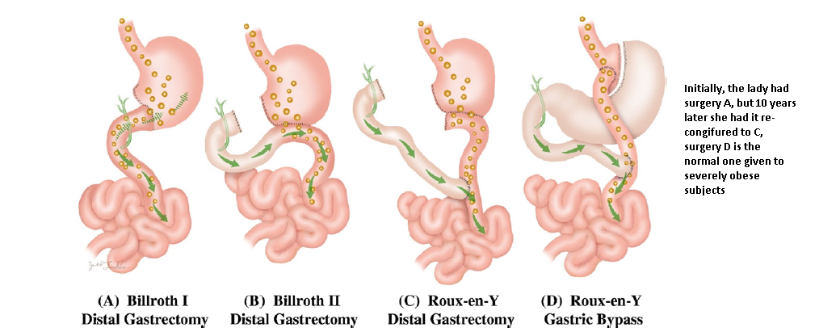

Slide 51
Gastrektomie - typy
Billroth I
https://www.youtube.com/watch?v=-lZMhFMK_Nw
Billroth II
https://www.youtube.com/watch?v=7Ocfzer_oi8
https://www.youtube.com/watch?v=4iUCsTlnRZc
Roux-en-Y
https://www.youtube.com/watch?v=0ndhASK9VDE

Slide 52
Stavy po operaci žaludku
Funkční poruchy (bez organického nálezu)
syndrom malého žaludku – po resekci dochází ke zmenšení žaludečního rezervoáru, tím se zmenší množství potravy, kterou je pacient schopen pojmout → předčasná sytost, tlak a pocit plnosti po jídle, tolerance jen malého množství potravy - většinou krátkodobě, časem se pahýl adaptuje až na stejné množství potravy jako před operací → jíst často a po menších dávkách
časný postprandiální syndrom
pozdní postprandiální syndrom
žlučové zvracení (návrat žluči ze střeva do žaludku) → léčba prokinetiky
manifestace laktázového deficitu (relativní deficit laktázy, střevo je rychle zaplaveno laktózou a nestačí ji zpracovat) – omezit mléko, dobře bývají snášeny zakysané ml. výrobky
Poruchy s organickým nálezem
vřed v operovaném žaludku
karcinom v pahýlu žaludku

Slide 53
Stavy po operaci žaludku
Důsledkem resekce a přerušení inervace mohou být různé poruchy motility žaludku – ztížená evakuace žaludku v prvních 3 dnech po operaci (proto se nepodává strava), případně pooperační gastroparéza (částečné ochrnutí svalstva žaludeční stěny, porucha vyprazdňování žaludku. Potrava v žaludku stagnuje až několik dnů, což narušuje její vstřebávání). Řešením jsou prokinetika nebo totální resekce.
Důsledky deficitu HCl
narušení trávení bílkovin z důvodu netvoření nebo neaktivace pepsinu
narušené baktericidní působení HCl – přemnožení bakterií

Slide 54
Stavy po operaci žaludku ČASNÝ POSTPRANDIÁLNÍ SYNDROM
syndrom odvodné kličky, dumping syndrom
většinou v krátké době po operaci, časem příznaky vymizí, u několika procent pacientů (10 %) může přetrvávat
Urychlená evakuace žaludku v důsledku ztráty rezervoáru žaludku. Po rychlém přesunu potravy do proximální části tenkého střeva dochází k jeho rozepětí, zrychluje se střevní peristaltika, vlivem hyperosmolarity střeva dochází k úniku tekutiny do extracelulárního prostoru a k hypovolemii.
Příznaky: do 30 minut po jídle, zejména po hyperosmolárním jídle (slané, sladké) a po větším množství tekutin. Pocit tíhy nebo tlaku v epigastriu, nauzea, kručení a přelévání v břiše (borborygmus), někdy průjem, zvracení, pokles krevního tlaku, palpitace, únava, pocení, pocit na omdlení, závratě. Příznaky vymizí do 10 – 30 minut.
Opatření: úprava režimu a stravy – malé porce častěji, omezení osmoticky aktivních jídel (sladké a slané pokrmy), omezení příjmu tekutin v průběhu jídla (během jídla nepít)
popř. reoperace

Slide 55
Stavy po operaci žaludku POZDNÍ POSTPRANDIÁLNÍ SYNDROM
Charakterizován vznikem hypoglykemie, která vzniká v důsledku rychlého vstřebání glukózy ze sacharidové potravy
zčásti natrávené sacharidy se rychle dostanou do střeva, kde se vstřebají a stoupne glykemie, ta je kompenzována hyperinzulinismem, což způsobí během 1-3 hodin tzv. posthyperglykemickou hypoglykemii
Příznaky: 2-3 hod po jídle, hlavně sladkém – pocení, třes, slabost, bušení srdce, vlčí hlad, poruchy zraku, sluchu, až bezvědomí
Léčba: kostka cukru, příp. injekce glukózy, u těžkých případů operační korekce
Opatření: omezení příjmu sladkých jídel

Slide 56
Operace žaludku METABOLICKÉ DŮSLEDKY
Malnutrice, maldigesce, malabsorpce
Malabsorpce tuků → deficit vitaminů rozpustných v tucích
Deficit železa → sideropenická anémie
Deficit vitaminu B₁₂ → megaloblastická anémie (po úplném odstranění žaludku je nutné pravidelně dodávat B₁₂ injekčně)
Deficit vápníku → osteoporóza
Snížená sekrece HCl vede k narušenému vstřebávání vápníku
Deficit vitaminu B1
Notes:
Resorpce železa probíhá specificky řízeným mechanismem v duodenu. Po totální gastrektomii je u pacientů snížena především vynechání duodenální pasáže Roux-en-Y rekonstrukcí. Rekonstrukce, které zachovávají duodenální pasáž, se také potýkají se sníženou resorpcí, a to především kvůli zrychlené pasáži. Dalším důvodem je absence žaludečních šťáv, které jsou potřebné pro vytvoření kyselého prostředí. Nízká hodnota pH chymu uvolňuje železo přijaté potravou z komplexů a zvyšuje gradient H+, který žene Fe2+ do buňky.
Deficit vitaminu B1 – Wernickeho encefalopatie

Slide 57
Operace žaludku DIETOLOGICKÁ A REŽIMOVÁ OPATŘENÍ
Perorální příjem je zahájen 3. až 4. den po resekci I. a II. typu, 6. až 7. den po totální gastrektomii (v prvních dnech umělá výživa)
V prvních měsících po operaci (asi půl roku) dodržovat určitá dietní opatření – tenké střevo nesmí být náhle přetíženo.
Jíst pravidelně, v menších porcích a často (po 2 hodinách), nepřejídat se, nehladovět
Pokrmy lehce stravitelné, nenadýmavé, ne příliš kořeněné, tučné, sladké či slané
Ne příliš horké ani studené pokrmy
Jíst pomalu a dobře rozkousat
Hodnotná strava – více bílkovin na úkor sacharidů a tuků. Dostatek vitaminů a minerálních látek

Slide 58
Operace žaludku DIETOLOGICKÁ A REŽIMOVÁ OPATŘENÍ
Hlavně v prvních týdnech po operaci podávat jídlo v kratších časových intervalech (pauza max. 2-3 hod)
Omezit objem stravy a množství tekutin přijímaných při jídle (max. 100-150 ml), celkové množství tekutin se ale neomezuje
Omezit cukr a sladké pokrmy
Omezit mléko, pokud ho pacient nesnáší
Po jídle si lehnout na 15-30 minut pro zpomalení vyprazdňování žaludku
Dostatek spánku
Šetřící dieta

Slide 59
Operace žaludku VÝBĚR POTRAVIN
Maso – netučné, ne příliš vhodné jsou uzeniny
Mléko a ml. výrobky – většinou nutno nahradit kysanými výrobky, nevhodné jsou plísňové a zrající sýry, šlehačky
Vejce – ne smažená (těžce stravitelná)
Tuky – množství podle snášenlivosti, nepřepalovat, tuk do hotových pokrmů. Tučné pokrmy vyvolávají průjem!!!
Pečivo – méně vhodné jsou buchty, loupáky, čerstvé kynuté moučníky
Luštěniny – nevhodné
Zelenina – nenadýmavá
Ovoce – podle snášenlivosti, dobře vyzrálé nenadýmavé druhy, kompoty pro obsah cukru mohou vyvolávat potíže
Koření – nedráždivé, nevhodné je ostré
Nápoje – volit neslazené, neperlivé – čaje, neperlivé minerální vody. Slazené nápoje vyvolávají potíže.

Slide 60
Operace žaludku TECHNOLOGICKÁ ÚPRAVA
Vaření, dušení, příp. pečení
Připravovat pokrmy s menším obsahem vody (prevence rychlého vyprázdnění žaludku)
Nepřipravovat pokrmy na cibulovém základu – smažená cibulka není vhodná
Zahušťovat moukou opraženou nasucho – jíška bývá špatně snášena
Do hotových pokrmů malé množství másla ke zvýšení energetické hodnoty
Omezit koření
Vyřadit z jídelníčku sladké pokrmy
Zeleninu nadrobno nakrájet nebo nastrouhat
Nepít alkohol, nekouřit.

Slide 61
Operace žaludku TECHNOLOGICKÁ ÚPRAVA
Snášenlivost potravin po resekci žaludku je individuální
Je třeba vyzkoušet, co vyhovuje
Snažit se jíst pestře, malé porce, často
Cíl: stop hubnutí, spíše přibírání

Slide 62
Praktická část – Kazuistika I
Žena, 23 let, výška 164 cm
Dg: Vředová choroba žaludku
Obvyklá hmotnost (před 3 měsíci): 83 kg
Nynější hmotnost: 78 kg
Pacientka bez otoků
???
Aktuální BMI ____
Zhubnutí (v %) ______
Upravená hmotnost _______
Potřeba energie a bílkovin _______
Jídelníček na 3 dny

Slide 63
DIETA č. 2

Slide 64
DIETA č. 2 - šetřící
9500 kJ
80 g B
70 g T
320 g S
60 mg vit.C
Plnohodnotná, lehce stravitelná, nenadýmavá
Pestrá, chutná
Vhodná k dlouhodobému užívání
Určena i do domácího ošetření
Mechanicky, chemicky, termicky šetřící

Slide 65
DIETA č. 2 - šetřící
Indikace:
podává se při funkčních poruchách žaludku, poruchách žaludeční sekrece, chronické gastritidě, vředové chorobě žaludku a dvanáctníku, resekci žaludku
dále pak při žlučových kamenech v klidovém stadiu, chronických chorobách jater, zánětu tlustého střeva v klidovém období bez průjmů, vleklé pankreatitidě a infarktu myokardu v pozdějším stádiu, při horečnatých onemocněních
(ve FN upravená podle požadavků kožního odd. kožními chorobami a alergickými projevy)
Technologické úpravy:
vaření, dušení, pečení, zapékání ve vodní lázni, příprava v konvektomatu, mikrovlnné troubě
strava připravena doměkka, bez nestravitelných zbytků a bez tvrdých kůrek
pokrmy upravujeme nasucho, tuk dáváme do hotového pokrmu. Zahušťujeme moukou opraženou nasucho, dobře povařenou (nejméně 20 minut).
mírně solíme, nepřeslazujeme a nepřekyselujeme

Slide 66
DIETA č. 2 – výběr potravin
Maso - libové - hovězí zadní, vepřová kýta, telecí, jehněčí, libová slepice, kuře, krůta, králík.
Ryby - sladkovodní i mořské, pstruh, štika, lín, cejn, kapr, filé...
Vnitřnosti - játra drůbeží
Uzeniny - libová šunka, libové dietní párky, šunkový salám, dietní salám
Mléko můžeme podávat jako samostatný pokrm. Vhodné jsou zakysané mléčné výrobky - biokys, podmáslí, kefírové mléko, jogurtové mléko
Mléčné výrobky - jogurt bílý s marmeládou a ovocem (povolené druhy), termix, pribináček, lakrumáček, tvaroh měkký i tvrdý, nízko i plnotučný.
Sýry - tvrdé, strouhané nebo celé plátky. Tavené sýry přírodní nebo s jemnou příchutí
Vejce - v lehce stravitelné úpravě, můžeme i vejce připravené natvrdo, ale raději ve formě pomazánky, max. 2 vejce/den
Tuky - čerstvé máslo, rostlinné oleje
Příkrmy - brambory, bramborová kaše, těstoviny, rýže, knedlík jemný houskový a jemný bramborový, noky, halušky

Slide 67
DIETA č. 2 – výběr potravin
Příkrmy - brambory, bramborová kaše, těstoviny, rýže, knedlík jemný houskový a jemný bramborový, noky, halušky
Pečivo - rohlíky, housky, veka, netučná vánočka, mazanec, bílý chléb, dětské piškoty, suchary, loupáčky bez máku
Moučníky: těsto piškotové, odpalované, krupicové, sněhové, žloutkové, tvarohové, spařované, pudinkové krémy, ovocné pěny z povolených druhů
Kypření: NE droždí (pouze do polévky, pomazánky), bílky, vzduch, sodovka, prášek do pečiva

Slide 68
DIETA č. 2 – výběr potravin
Ovoce - čerstvé, kompotované, zmrazené, sušené (správně nabobtnalé), banány, pomeranče, mandarinky, ananas - kompot, grep, citrón, jablka, meruňky, broskve, nektarinky - loupané, hrozny - šťáva, třešně, višně, švestky, ryngle, meloun bez zrníček
Nedoporučované ovoce - brusinky, angrešt, rybíz, hrušky, kiwi, jahody, maliny, borůvky, kdoule, jeřabiny, datle, fíky, kokos, ořechy, mandle, mák
Zelenina - mrkev, celer, petržel, pastiňák, špenát, sterilovaná fazolka, hrášek, hlávkový salát, čínské zelí, mladý květák, mladá brokolice, červená řepa, rajčata, rajčatový protlak, rajčatová šťáva, pór v malém množství, kedlubna mladá, kukuřice - menší množství, cuketa, dýně, lilek, patison
Nedoporučovaná zelenina - okurky, paprika, ředkvička, kapusta, zelí, česnek, cibule (z cibule jen vývar)
Koření - kmín, vývar z kmínu, vývar z bobkového listu, nového koření, cibule, vývar z hub, malé množství sladké papriky, mletá skořice, vegeta, strouhaný perník, majoránka, natě
Nedoporučované koření - bujón, maggi, pepř

Slide 69
Literatura
BACOVSKÁ, E. Aspekty výživy u pacientů po totální gastrektomii. Brno: Masarykova univerzita, 2012. Bakalářská práce.
HRBKOVÁ, D., ŠACHLOVÁ, M. Co potřebujete vědět o výživě po operacích žaludku. Brno: MOÚ, 2005.
JIRÁSEK, V., BRODANOVÁ, M., MAREČEK, Z. Vnitřní lékařství: gastroenterologie, hepatologie. Praha: Galén, 2002. 262 s.
KOHOUT, P. Vředová choroba průvodce ošetřujícího lékaře. Praha: Maxdorf, 2005.
KOHOUT, P., PAVLÍČKOVÁ, J. Onemocnění jícnu, vředová choroba žaludku a dvanáctníku. Praha: Forsapi, 2008. 109 s.
LATA, J. aj. Gastroenterologie. Praha: Galén, 2012.
LUKÁŠ, K. aj. Gastroenterologie a hepatologie. Praha: Grada, 2007. 380 s.
LUKÁŠ, K. aj. Gastroenterologie a hepatologie pro zdravotní sestry. Praha: Grada, 2005. 288 s.
LUKÁŠ, K., ŠVESTKA, T. Refluxní choroba jícnu a vředová choroba gastroduodena – diagnostika a léčba v každodenní praxi. Praha: Triton, 2002. 207 s.
MAŘATKA, Z. Trávicí obtíže v lékařské praxi. Praha: Galén, 2007.
STARNOVSKÁ, T. Diety při onemocnění peptickými vředy II. recepty. Praha: Sdružení MAC, 1998. 31 s.

Slide 70
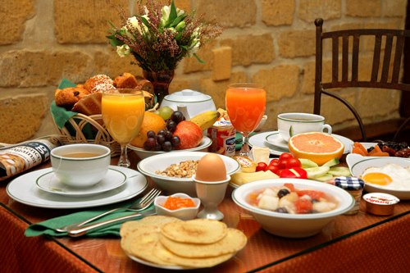
DĚKUJI ZA POZORNOST
Přeji dobrou chuť k obědu…
…a spokojený ŽALUDEK

